Slide 1

Orquestração de Containers Armazenamento no Kubernetes

Slide 2

Tópicos abordados
Persistência de dados
Volumes
PersistentVolumes e PersistentVolumeClaims
StorageClasses

Slide 3
Persistência de dados
Por padrão, dados armazenados em pods são efêmeros
Em alguns cenários isso não é um problema, como em serviços de cache ou configuração read-only
Em outros, contudo, não ter os dados persistidos após um crash pode inviabilizar a aplicação
Pense, por exemplo, em um banco de dados ou um
file server

Slide 4
Volumes
Usados para persistir dados entre reinícios de um pod, ou compartilhamento de arquivos entre pods
Análogo ao conceito de volumes no Docker, porém com mais funcionalidades
Essencialmente, um volume pode ser entendido como um diretório
Como esse diretório é criado, em que meio físico, e seu conteúdo são determinados por seu tipo

Slide 5
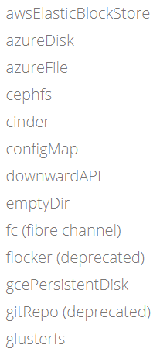
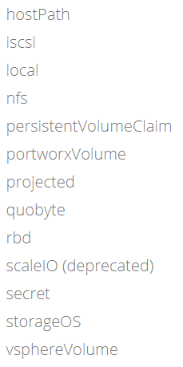
Tipos de volumes

Slide 6
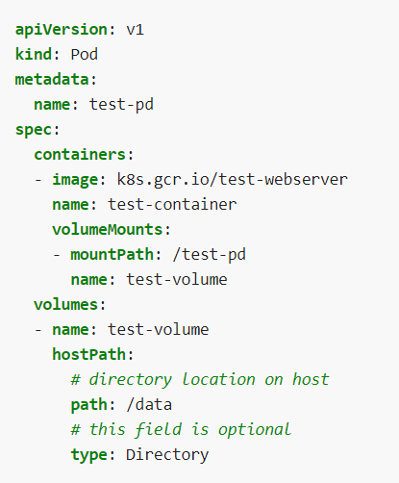
Um exemplo simples: HostPath

Slide 7
Vamos testar?
Onde são criados os arquivos num volume HostPath?
Essa solução possui escalabilidade?

Slide 8
PersistentVolumes
Provê uma API para usuários e administradores que abstrai provisionamento e consumo de storage
O ciclo de vida de um PV é independente do pod usuário, ao contrário de volumes
O objeto captura os detalhes de implementação, como NFS, iSCSI ou cloud-based

Slide 9
PersistentVolumeClaims
Trata-se de um requerimento de storage por um usuário, similar a um pod
Pods consomem recursos de nodes, como CPU e RAM – PVCs, por outro lado, consomem recursos de PVs
PVCs podem especificar o tamanho do volume e o modo de acesso

Slide 10
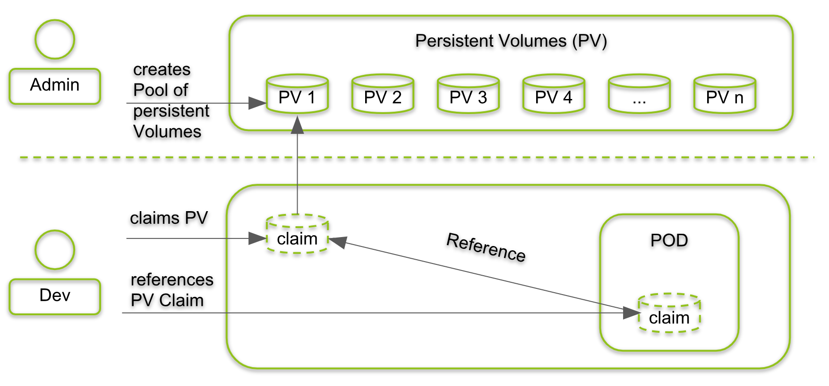
Exemplo esquemático

Slide 11
Ciclo de vida de PVs e PVCs
Provisionamento
Alocação (binding)
Uso
Liberação (release)
Recuperação (reclaim)

Slide 12
PVs: tipos de provisionamento
Estático
Dinâmico

Slide 13
PVs: volume modes
Filesystem
Block

Slide 14
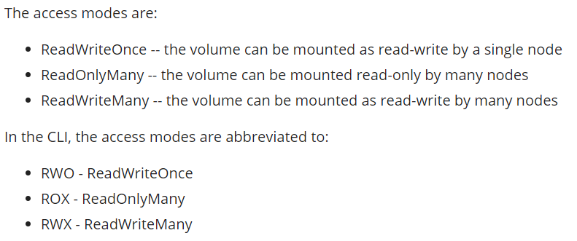
PVs: modos de acesso

Slide 15
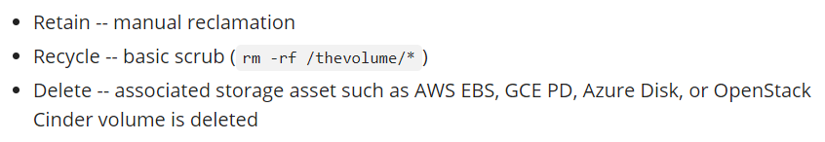
PVs: reclaim policies

Slide 16
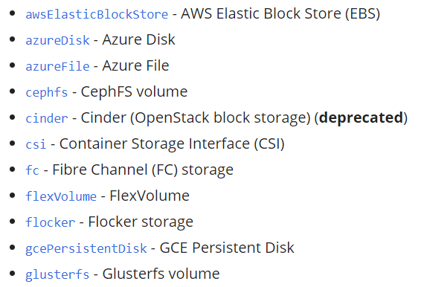
Tipos de PVs

Slide 17
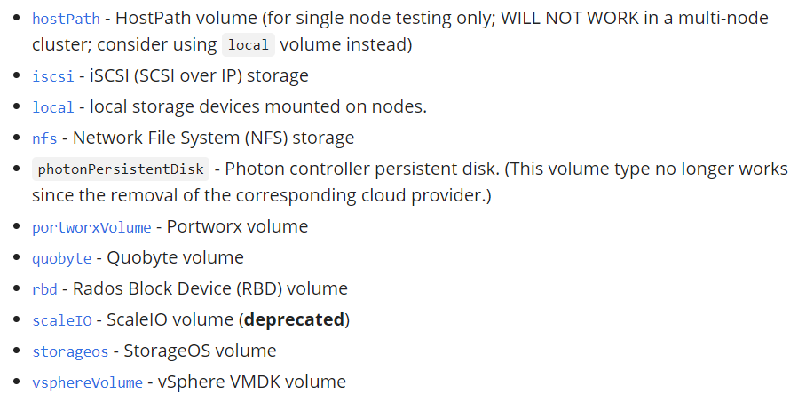
Tipos de PVs

Slide 18
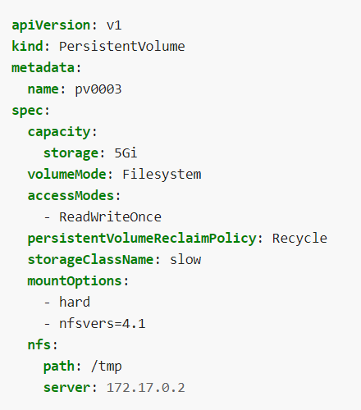
Criando PVs via arquivos YAML

Slide 19
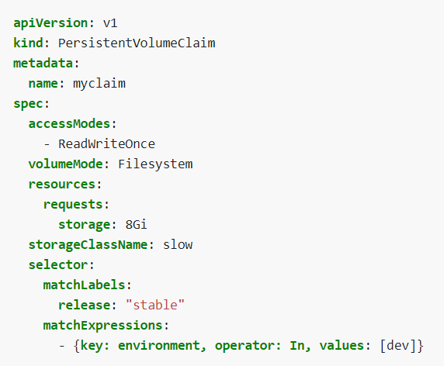
Criando PVCs via arquivos YAML
Seletores podem ser usados para filtrar por volumes elegíveis para bind

Slide 20
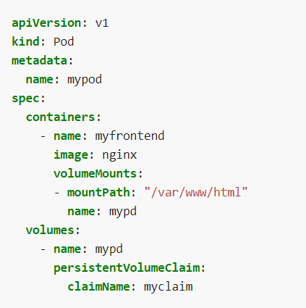
Consumindo PVCs

Slide 21
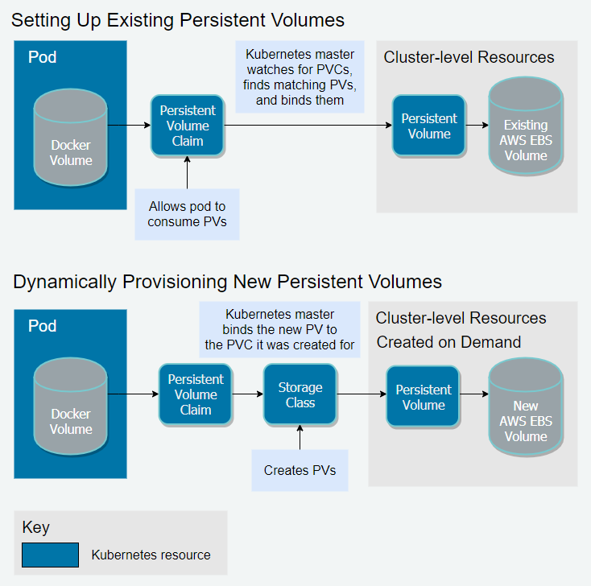
De volta ao provisionamento dinâmico...

Slide 22
StorageClasses
Provê uma maneira para administradores descreverem classes de armazenamento
Por exemplo, seria possível diferenciar armazenamento com tempo de acesso rápido ou lento
Deve-se selecionar um plugin de provisionamento, bem como outras opções semelhantes ao PV

Slide 23
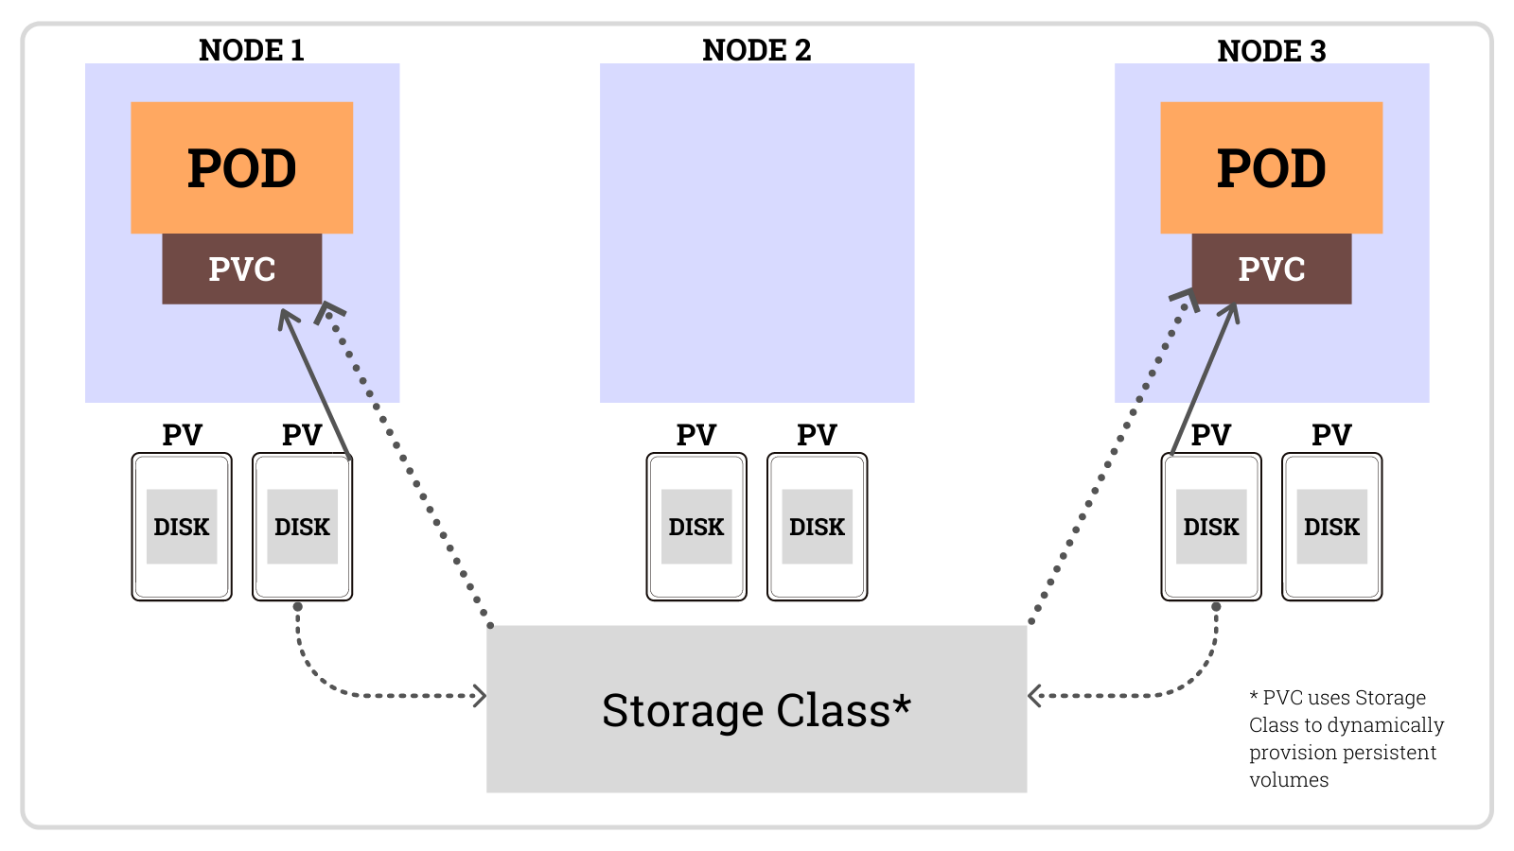
Exemplo esquemático

Slide 24
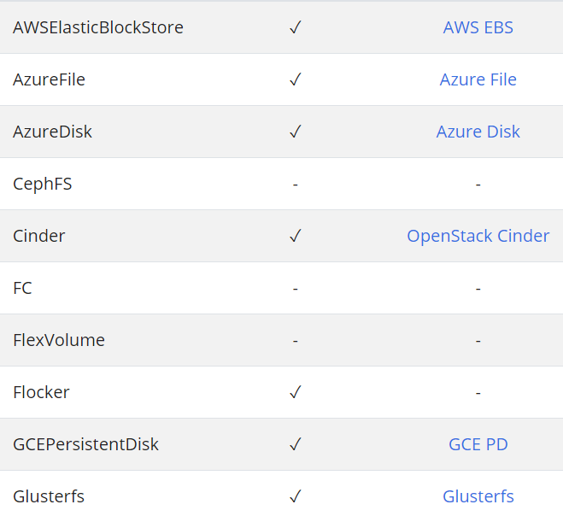
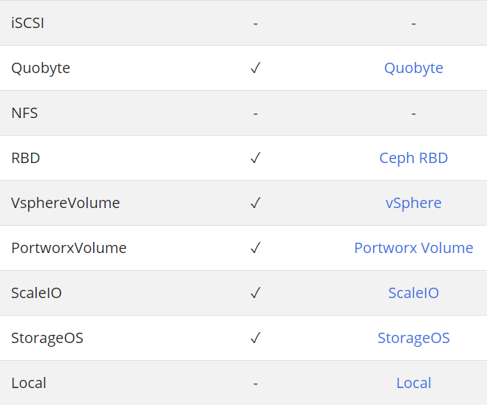
StorageClasses: plugins de provisionamento

Slide 25
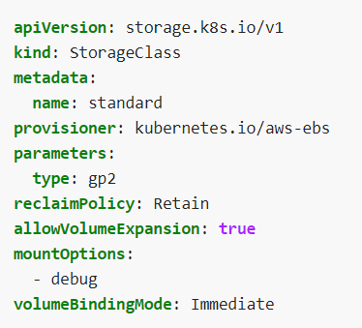
Criando StorageClasses via arquivos YAML

Slide 26
Um exemplo de provider dinâmico
https://github.com/kubernetes-sigs/nfs-subdir-external-provisioner

Slide 27

Armazenamento no Kubernetes

